Slide 1
Наследование и полиморфизм в Java
Сагун Александр
Житков Никита

Slide 2
Введение
Наследование и полиморфизм — ключевые принципы объектно-ориентированного программирования (ООП).
Они позволяют переиспользовать код, упрощают поддержку и делают программы более гибкими.

Slide 3
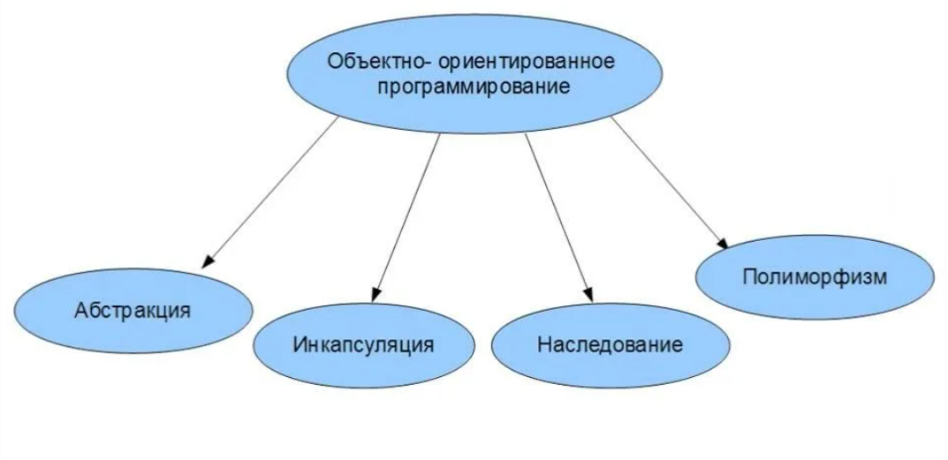
Основы ООП
Принципы:
1. Инкапсуляция
2. Наследование
3. Полиморфизм
4. Абстракция

Slide 4
Наследование: определение
Наследование — это механизм, при котором один класс может наследовать свойства и методы другого класса.
Аналогия: Родитель → Ребёнок или Животное → Собака

Slide 5
Пример наследования
class Animal {
void makeSound() {
System.out.println("Some sound");
}
}
class Dog extends Animal {
void makeSound() {
System.out.println("Woof");
}
}
class Cat extends Animal {
void makeSound() {
System.out.println(“Meow");
}
}

Slide 6
Схема наследования
Animal
Dog
Cat

Slide 7
Преимущества наследования
- Повторное использование кода
- Удобство расширения и сопровождения

Slide 8
Ограничения наследования
- В Java допускается только однонаследование (один extends)
- Решение: использование интерфейсов

Slide 9
Полиморфизм: определение
Полиморфизм — это возможность использовать один интерфейс для разных реализаций.
Аналогия: один пульт управляет телевизором, кондиционером, аудиосистемой.

Slide 10
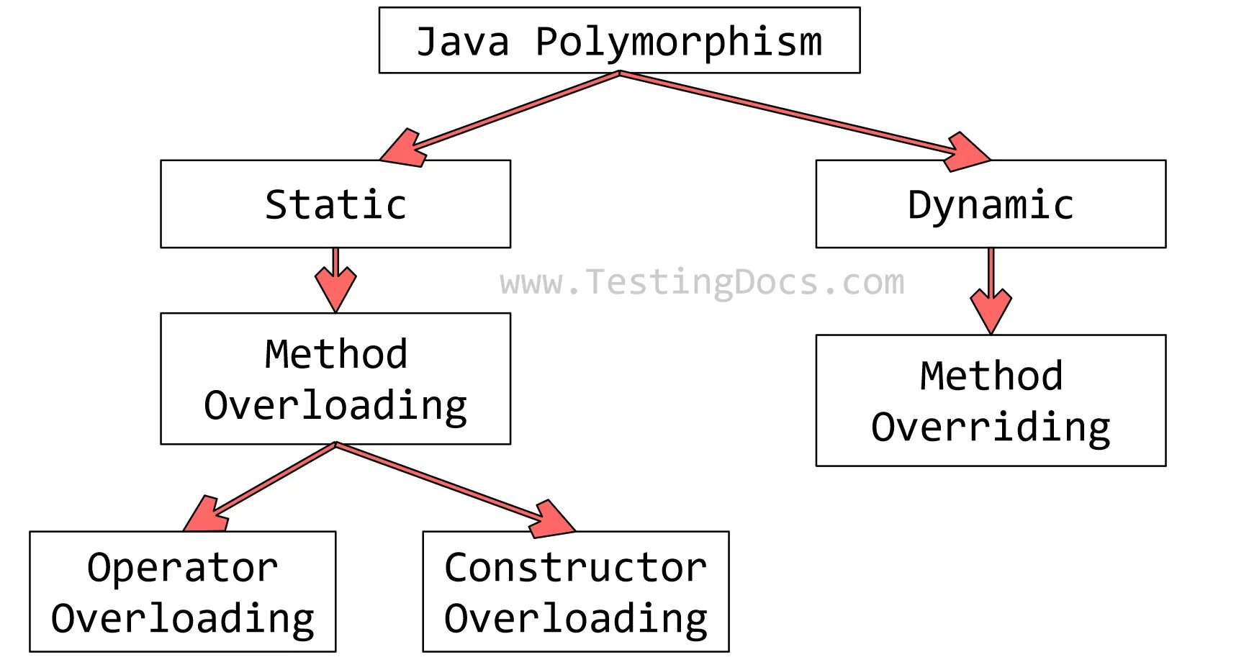
Виды полиморфизма
- Перегрузка методов (compile-time)
- Переопределение методов (runtime)

Slide 11
Пример перегрузки методов
class Calculator {
int add(int a, int b) { return a + b; }
double add(double a, double b) { return a + b; }
}

Slide 12
Пример переопределения методов
Animal a = new Dog();
a.makeSound(); // Вывод: Woof

Slide 13
Схема полиморфизма
Animal
Dog → makeSound() → Woof
Cat → makeSound() → Meow

Slide 14
Зачем нужен полиморфизм?
- Унификация кода
- Масштабируемость программ
- Гибкость архитектуры

Slide 15
Комбинация наследования и полиморфизма
abstract class Shape {
abstract void draw();
}
class Circle extends Shape {
void draw() { System.out.println("Draw Circle"); }
}
class Rectangle extends Shape {
void draw() { System.out.println("Draw Rectangle"); }
}

Slide 16
Пример из жизни
interface Payment {
void pay(double amount);
}
class CardPayment implements Payment { ... }
class PayPalPayment implements Payment { ... }
class CryptoPayment implements Payment { ... }
Payment p = new CardPayment();
p.pay(100);

Slide 17
Спецификаторы доступа
В Java существуют четыре основных спецификатора доступа:
• public — доступен всем классам в любом пакете. • protected — доступен только классам из того же пакета и всем подклассам. • default (package-private) — доступен только внутри того же пакета. • private — доступен только внутри самого класса и не наследуется.

Slide 18
Пример
class Parent { private void method1() {} protected void method2() {} public void method3() {} } class Child extends Parent { void test() { // method1(); // Ошибка — private не наследуется method2(); // Разрешено — protected доступен method3(); // Разрешено — public доступен всем } }

Slide 19
Аннотации в контексте наследования и полиморфизма
Аннотации — это метатеги, а по сути дополнительные модификаторы, которые добавляются к коду и применяются к объявлению пакетов, классов, конструкторов, методов, полей, параметров и локальных переменных.
В контексте наследования и полиморфизма особенно важны аннотации @Override, @Inherited и @Deprecated.

Slide 20
Пример
@Override
@Inherited
@Deprecated
class A {
public static void method() { … }
}
class B extends A {
@Override
public static void method() { … }
}
// Обычная аннотация, без @Inherited
@Retention(RetentionPolicy.RUNTIME)
@interface Info {}
@Info
class Animal { }
class Dog extends Animal { }
public class Main {
public static void main(String[] args) {
System.out.println(Animal.class.isAnnotationPresent(Info.class)); // true
System.out.println(Dog.class.isAnnotationPresent(Info.class)); // false
}
}
class Calculator {
@Deprecated
int addOld(int a, int b) { return a + b; }
int add(int a, int b) { // Новый метод return Math.addExact(a, b); }
}
public class Main {
public static void main(String[] args) { Calculator c = new Calculator(); //Предупреждение: метод устарел
c.addOld(2, 3); }
}
// Добавляем @Inherited
@Inherited
@Retention(RetentionPolicy.RUNTIME)
@interface Info {}
@Info
class Animal { }
class Dog extends Animal { }
public class Main {
public static void main(String[] args) {
System.out.println(Animal.class.isAnnotationPresent(Info.class)); // true
System.out.println(Dog.class.isAnnotationPresent(Info.class)); // true
}
}

Slide 21
Ковариантные типы возвращаемого значения
class Animal {} class Dog extends Animal {} class AnimalFactory { Animal create() { return new Animal(); } } class DogFactory extends AnimalFactory { @Override Dog create() { return new Dog(); } }

Slide 22
Ключевое слово final в Java
Ключевое слово, означающее "не может быть изменено“
Применяется к классам, методам, переменным и параметрам

Slide 23
final для методов
final для классов
class Parent {
public final void importantMethod() {
System.out.println("Этот метод нельзя переопределить!");
}
public void normalMethod() {
System.out.println("Этот можно переопределить");
}
}
class Child extends Parent {
// @Override
// public void importantMethod() {} // ОШИБКА! Final метод
@Override
public void normalMethod() { // OK
System.out.println("Переопределённый метод");
}
}
final class String { // String - final класс в Java
// Нельзя наследоваться от final классов
}
// class MyString extends String {} // ОШИБКА!

Slide 24
Final
Таким образом, final - мощный инструмент для создания безопасного и предсказуемого кода
• Сочетается с наследованием и полиморфизмом, позволяя контролировать их использование
• Широко применяется в промышленной разработке для создания надежных приложений

Slide 25
Источники
Oracle Java Tutorials, Interfaces and Inheritance[1]
GeeksforGeeks, Inheritance in Java[2]
W3Schools, Java Inheritance и Java Polymorphism[3]
Programiz, Java Inheritance (With Examples)[4]
GeeksforGeeks, Compile Time Polymorphism in Java[5]
Tutorialspoint, Java – Polymorphism[6]
[1] https://docs.oracle.com/javase/tutorial/java/IandI/subclasses.html
[2] https://www.geeksforgeeks.org/java/inheritance-in-java/
[3] https://www.w3schools.com/java/java_inheritance.asp
[4] https://www.slideshare.net/slideshow/inheritance-and-polymorphism-204564554/204564554
[5] https://www.geeksforgeeks.org/java/compile-time-polymorphism-in-java/
[6] https://www.tutorialspoint.com/java/java_polymorphism.htm

